Slide 1

함수
2016.05.23

Slide 2
1
함수
함수: 하나의 작업에 해당하는 코드들을 하나로 모은 것
Notes:
함수를 사용하는 이유는 반복문과 유사하다.
코드를 길이를 줄이기 위함
가독성을 높이기 위함
최근에는 그 이상의 의미를 지니고 객체 지향 프로그래밍에서 반드시 필요한 개념

Slide 3
2
함수의 개념
프로그램을 구성하는 기본 요소 (객체)
다른 함수들과 연결 가능
재사용 쉬움
유지보수 쉬움

Slide 4
3
함수의 특징
서로 구별되는 고유의 이름
특정한 작업 수행
input, output
Notes:
함수의 이름은 변수의 이름과 같은 규칙으로 짓는다. (식별자 규칙)
각자 고유의 작업을 수행한다. 미리 만들어져 있는 함수를 라이브러리 함수, 프로그래머가 직접 만들어서 사용하는 함수를 사용자 정의 함수라고 한다.
input, output이 있다. (경우에 따라 없을 수도 있다)

Slide 5
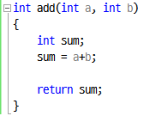
4
함수의 구성
Notes:
함수의 구성
반환형 (output의 자료형)
이름 (함수의 고유 이름)
매개변수(parameter) (input의 자료형 및 변수), (인수 전달 방법 설명)
코드
리턴 값 (output)
<주의점>
코드의 줄 수와 상관없이 중괄호 필요
지역 변수 (간단하게 설명하고 뒤에서 보충설명)

Slide 6
5
함수의 사용
함수 원형
함수 정의
함수 호출
Notes:
함수를 사용할 땐 선언, 정의 호출의 과정을 거쳐야하는데,
구체적으로는 두 가지 방법이 있다.

Slide 7
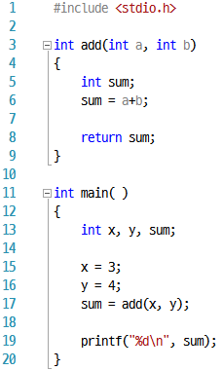
Notes:
첫 번째 방법, 상단에 함수를 선언 및 정의하고, 메인함수에서 사용

Slide 8
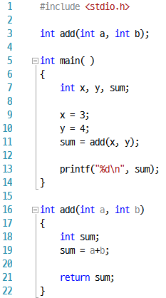
Notes:
두 번째 방법, 상단에 선언만 하고, 메인 함수에서 먼저 사용한 호, 마지막에 정의한다.
-> 코드는 조금 길어지지만, 가장 중요한 main함수를 위로 가져오면서 가독성을 높일 수 있다.
(보통 더 많이 사용되는 방법이다)

Slide 9
6
변수의 범위
지역 변수
전역 변수
Notes:
지역 변수 : 함수 안에서 선언되는 변수 (블록 안에서 선언되는 변수)
-> 블록이 끝나면 소멸된다.
전역 변수 : 함수 외부에서 선언되는 변수
-> 프로그램이 종료되야 소멸된다.
-> 초기값이 자동으로 0으로 설정된다.

Slide 10
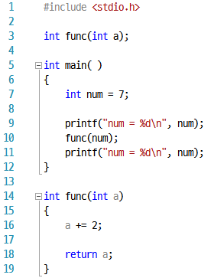
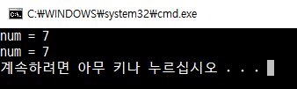
Notes:
지역 변수 예시
수정?

Slide 11
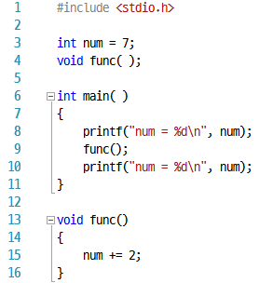
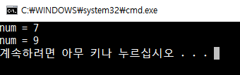
Notes:
전역 변수 예시
-> 함수(블록)의 경계에 상관없이 사용 가능하다.
만약, 같은 이름의 전역 변수와 지역 변수가 만나면 지역 변수가 우선적으로 사용된다.

Slide 12
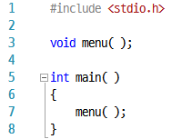
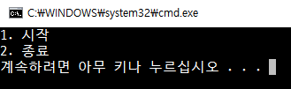
실습
다음과 같이 출력되도록 menu()함수를 정의하시오.
Notes:
#include <stdio.h>
void menu( );
int main( )
{
menu( );
}
void menu( )
{
printf("1. 시작\n");
printf("2. 종료\n");
}

Slide 13
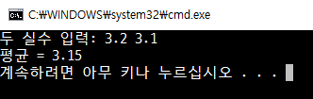
실습
두 실수를 입력받아 평균을 구하는 프로그램을 구현하시오. (단, 평균은 함수를 통해 계산)
Notes:
#include <stdio.h>
double avg(double x, double y);
int main( )
{
double a, b;
printf("두 실수 입력: ");
scanf("%lf %lf", &a, &b);
printf("평균 = %.2lf\n", avg(a, b));
}
double avg(double x, double y)
{
return ((x+y)/2.0);
}

